Slide 1


IMPORTADOS

Slide 2
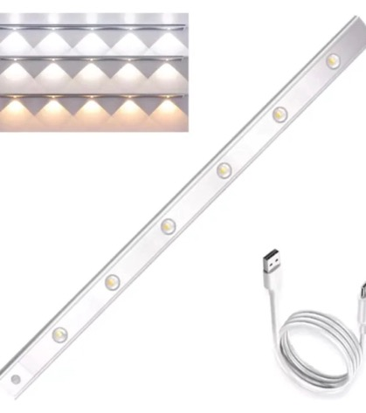
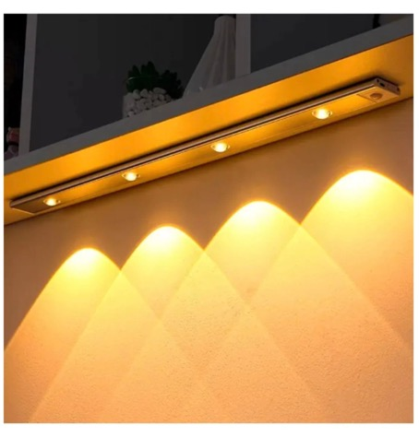
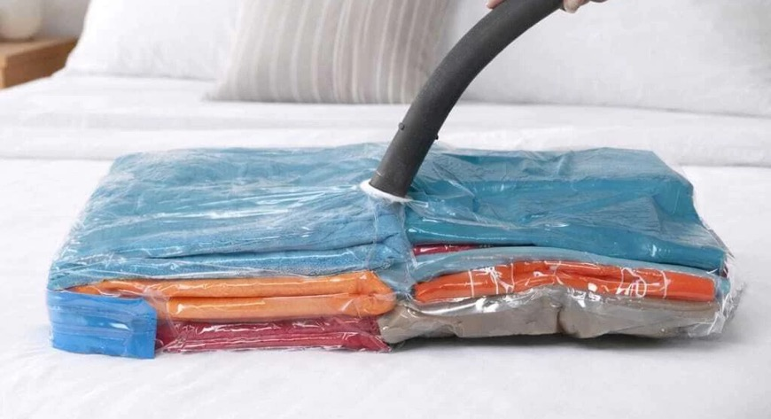
1) LAMPARA 40CM BARRA SENSOR MOVIMIENTO LED RECARGABLE OFICINA COCINA
  - 4 modos de ciclo y excelente sensor de movimiento
  - Pulse una vez: modo siempre encendido
  - Doble pulsación: modo de sensor de movimiento nocturno (solo por la noche)
  - Presione tres veces: modo de sensor de movimiento durante todo el día - Presione cuatro veces: apague la luz
2) BOLSA AL VACIO
  Small: 50x60cm
  Medium 60x80cm
  XL: 80x110cm
  Material: Plástico
  Bolsa hermetica al vacio MEDIUM,
(VALOR X 1 Unidad) Ideal para reducir espacio en vestidor o valijas y proteger la ropa contra la humedad, el polvo y los insectos, Reduce hasta un 80% el volumen que ocupan las prendas,

Slide 3
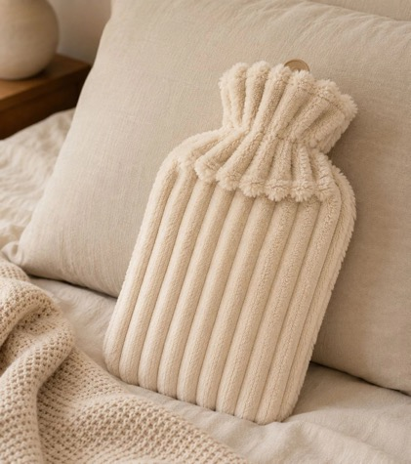
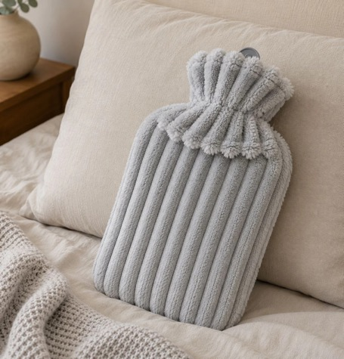
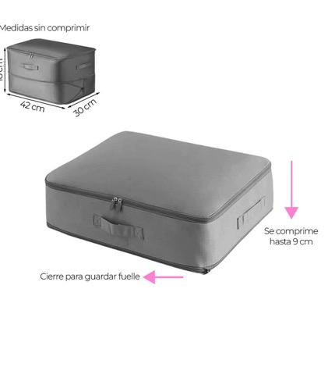
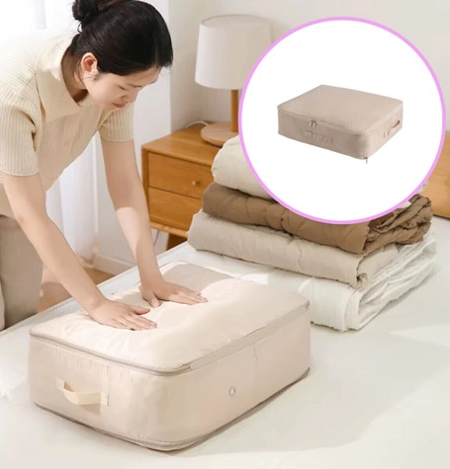
3)BOLSA DE AGUA CALIENTE CON FUNDA FELPA
  Bolsa de Agua Caliente con Funda Felpa
  Material: Silicona con funda Felpa
  Medidas: 36x20cm APROX
  Color: Rosa, beige, verde agua y gris
4) BOLSA GUARDA ROPA PLEGABLE
  Bolsa Guarda Ropa Plegable
  Material: Tela de Poliester
  Medidas: 42 x 30 x 18 cm APROX
  Colores: Beige y Gris

Slide 4
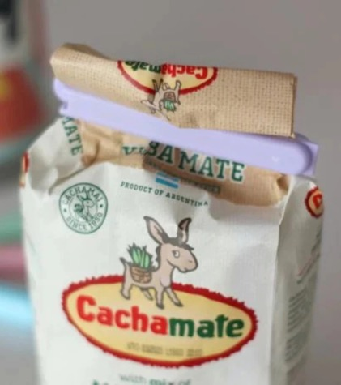
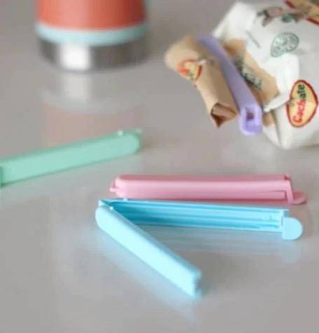
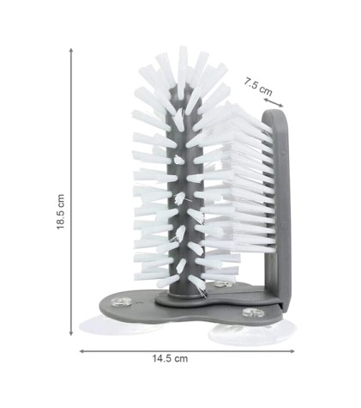
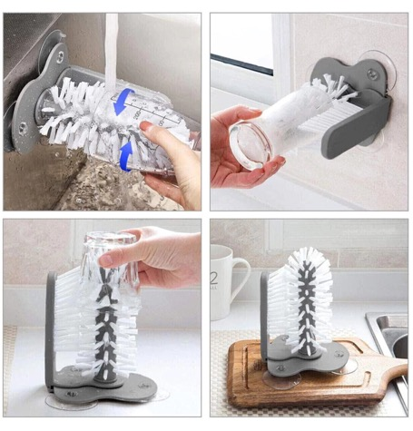
5) BROCHES CIERRA BOLSAS PLÁSTICO PASTEL PACK X5
  Set Broches Cierra Bolsa Grande X5
  -Medidas: 11cm x 1,5 cm x 1cm
  -Material: Plástico
6) CEPILLO LIMPIA COPAS Y VASOS CON SOPAPA
  Cepillo Lava Platos Sopapa Multiuso
  Color: Gris
  Material: Plastico
  Medidas: 20x10 APROX

Slide 5
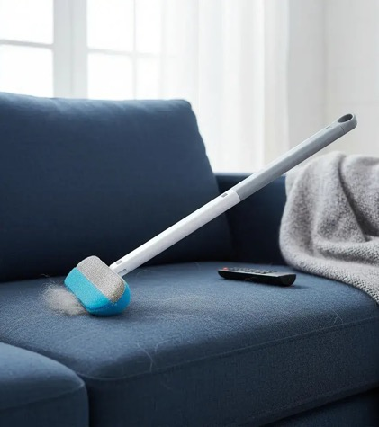
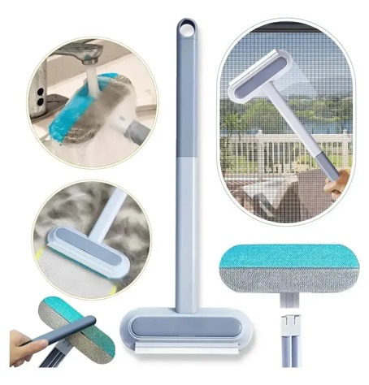
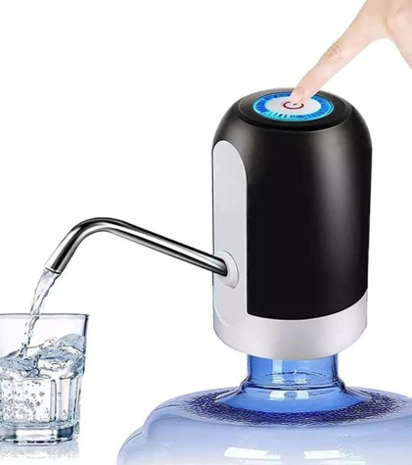
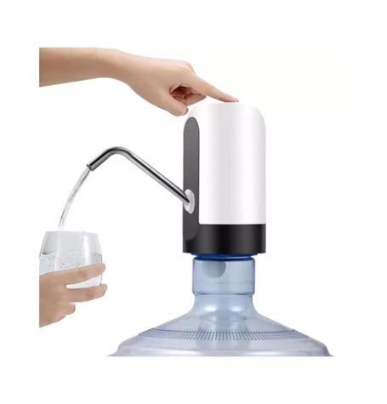
7) CEPILLO LIMPIA VIDRIOS / QUITA PELUSA
  Cepillo Limpia Vidrios Quita Pelusa
  Material: Plástico
  Color: Gris con azul
8) DISPENSER AUTOMÁTICO UNIVERSAL BIDONES PORTATIL
- Calidad Premium elaborado en resistente material ABS y Silicona,
- Tubo extensor retráctil adaptable a diferentes tamaños de bidones
- Adaptador de boca para poder usarse en botellas de agua de 1,5 a 18,9 lts,
- Fácil de usar, Instrucciones en el empaque
- Agradable combinación de colores negro y blanco,

Slide 6
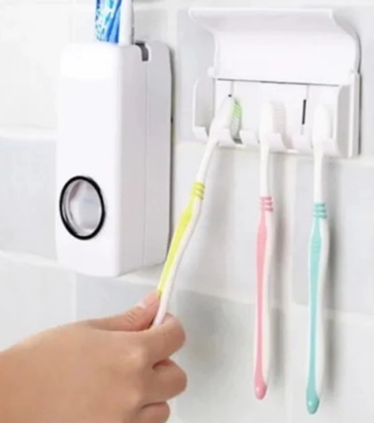
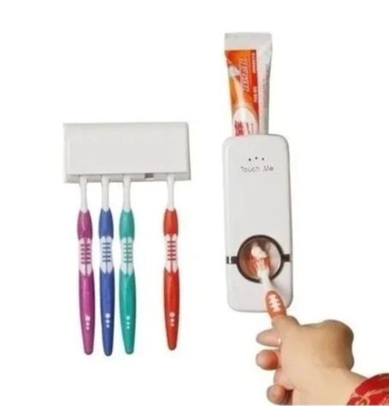
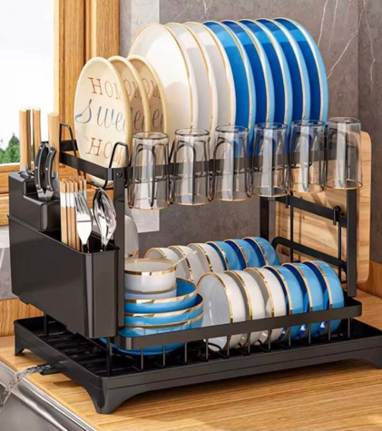
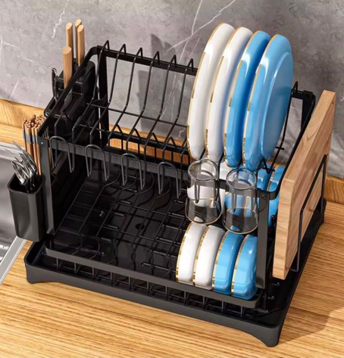
9) DISPENSER DENTÍFRICO CEPILLOS DIENTES ORGANIZADOR
  Dispenser Dentifrico Cepillos Dientes Organizador
  Material: Plástico
  Medidas: Porta cepillos: 11 cm x 4 cm
  Dispenser: 15 cm x 6 xm
  Color: Blanco
10) ESCURRIDOR DE PLATOS SECA PLATOS 2 NIVELES CON DESAGUE
  Escurridor de Platos 2 Niveles con Desague
  Material: Acero
  Color: Negro
  Medidas: 30cm de ancho x 42cm de largo x 29cm de alto APROX

Slide 7
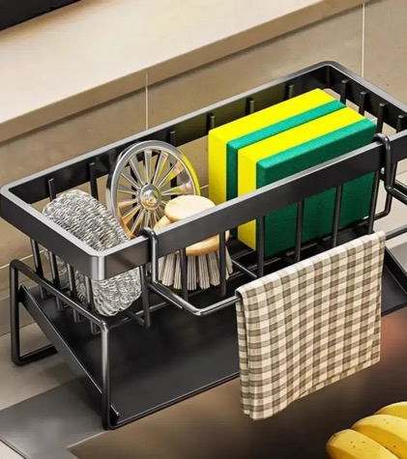
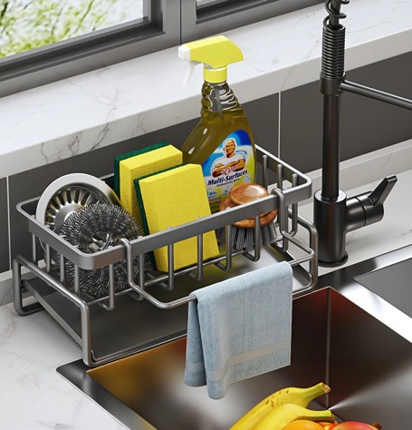
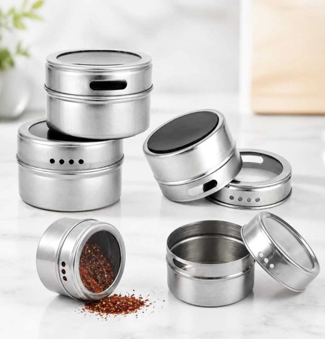
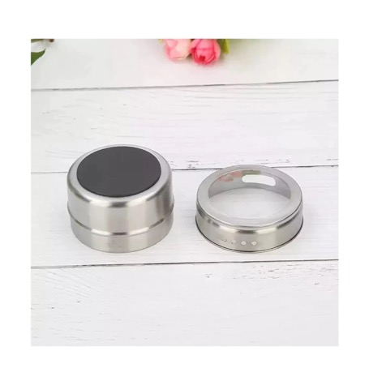
11) ESCURRIDOR ORGANIZADOR PARA BACHA PILETA COCINA
  Escurridor Organizador Para Bacha Pileta Cocina
  Material: Plástico PVC
  Color: Gris y negro
  Medidas: 21,5 x 9,5 x 10 cm APROX
12) ESPECIERO CONDIMENTERO IMAN MAGNETICO
  -Especiero Acero inoxidable
  -Frasco acero inoxidable
  -Tapas con dosificador
  -Base magnética
  -Base de apoyo con soporte para mesada
  -Se puede colgar en superficies metálicas
  -Medidas de frascos: 6 cm diámetro x 4 cm de alto aprox
-Ideal para uso hogareño y profesional

Slide 8
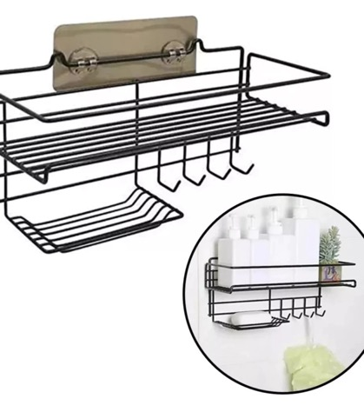
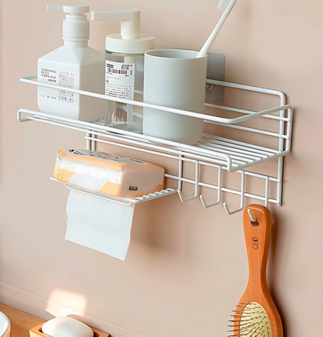
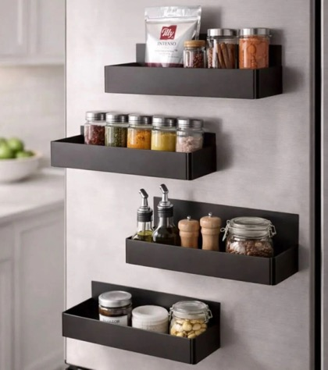
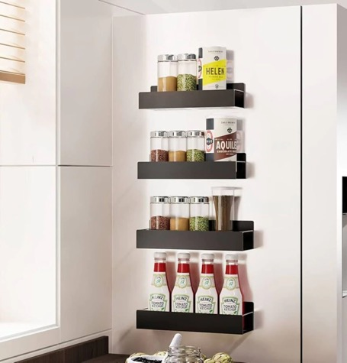
13) ESTANTE ORGANIZADOR DE BAÑO CON GANCHOS
  Estante Organizador de Baño con Ganchos
  Medidas: 34x12,5x16cm APROX
  Color: Negro
  Material: Metal
14) ESTANTE ORGANIZADOR SET X4 MAGNÉTICO
  Estante Organizador Set X4 Magnético
  Material: Acero
  Color: Negro
  Medidas: 27x10cm APROX

Slide 9
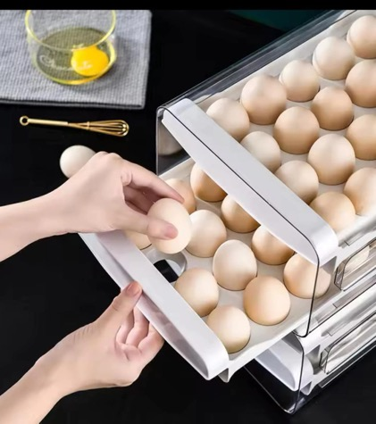
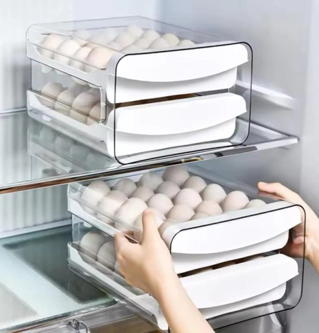
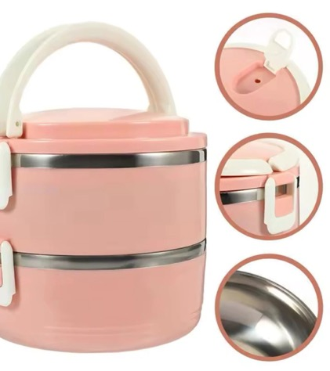
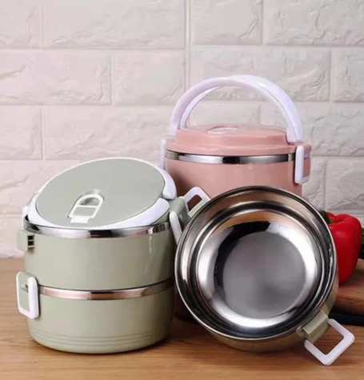
15) HUEVERA 2 PISOS PARA 32 HUEVOS
Huevera de 2 Pisos para 32 Huevos
Material: Plástico
Color: Transparente y blanco
Medidas: 22x21x14cm APROX
16) LUNCHERA TÉRMICA VIANDA ACERO DOBLE
  Lunchera Térmica Vianda Acero Doble
  Capacidad en volumen: 1400ML
  Colores: Verde, Celeste y Rosa
  Material exterior: Plástico

Slide 10
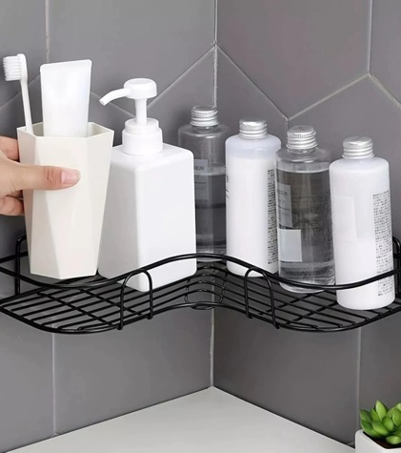
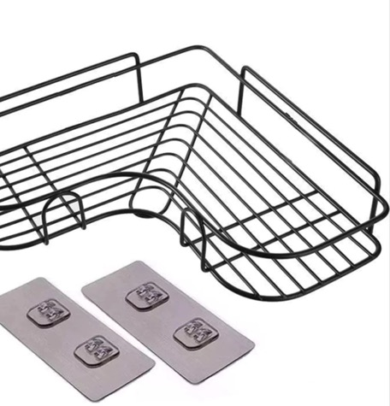
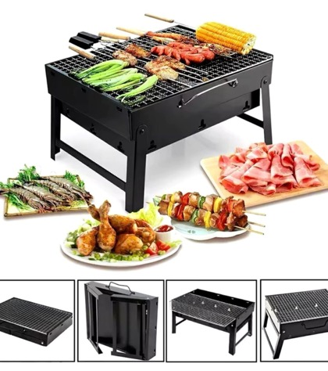
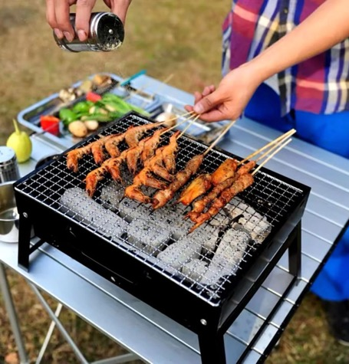
17) ORGANIZADOR BAÑO COCINA ESQUINERO
-Organizador Baño Cocina Esquinero
Medidas: 27x27x6CM APROX,
Color: Negro y blanco
Material: Metal
18)PARRILLA PLEGABLE PORTATIL SET DE ASADO
Parrilla Plegable Portatil Set de Asado
Material: Acero
Color: Negro
Medidas: 35,5cm x 20cm x 27,5cm x 10cm APROX

Slide 11
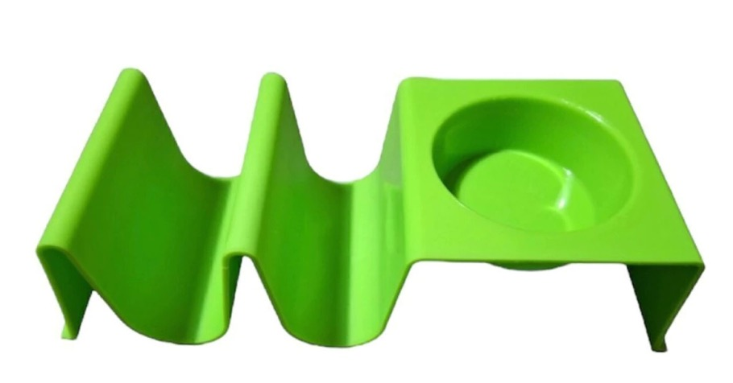
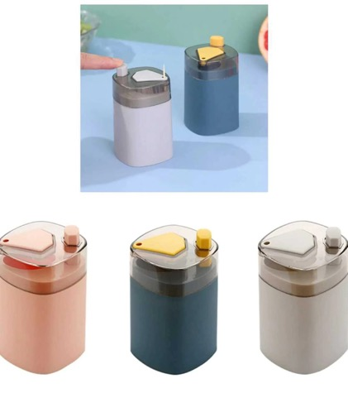
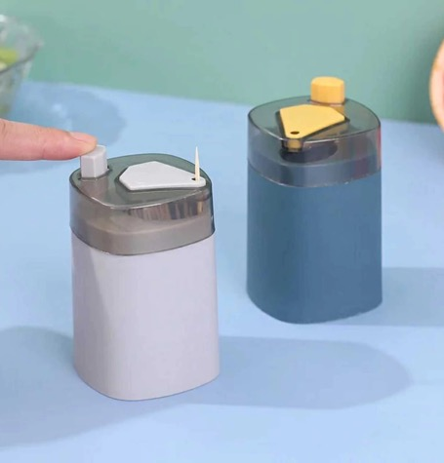
19) PLATO PARA TACOS CON AGUJERO PARA SALSA
Plato para Tacos con Agujero para Salsa
Medidas: 18x5cm APROX
Color: Verde y Negro
Material: Plástico
20) PORTA ESCARBADIENTES CONTENEDOR DISPENSER COLORES
Porta escarbadientes
Medidas: 9x5cm APROX
Colores: Rosa y gris

Slide 12
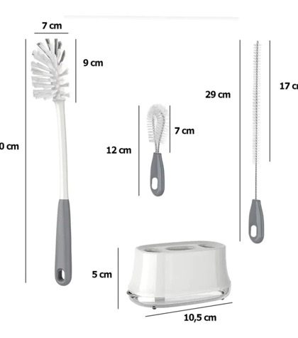
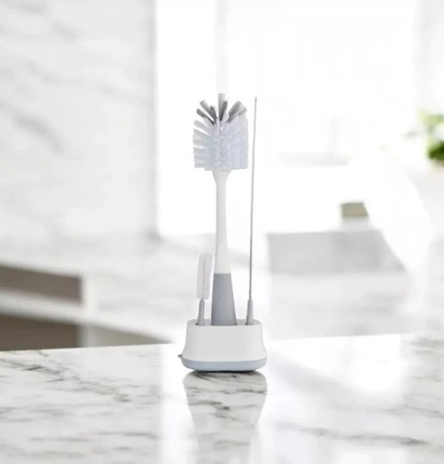
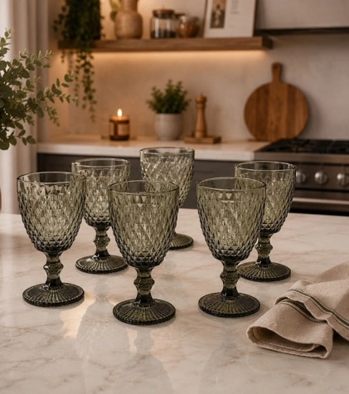
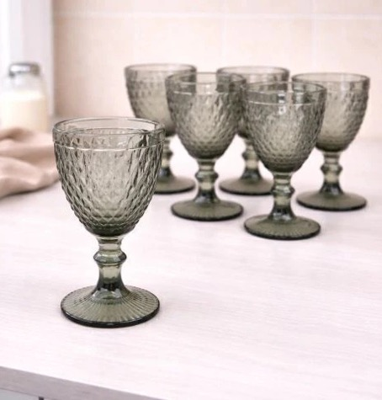
21) SET X3 CEPILLOS COCINA LIMPIEZA CON SOPORTE
  Set X3 Cepillos Cocina Limpieza con Soporte
  Material: Plástico
  Color: Blanco
  Medidas: 30cm APROX
22) SET X6 COPAS DE VIDRIO CON ROMBOS GRIS
Set X6 Copas de Vidrio con Rombos Gris
Material: Vidrio
Medidas: 16.5cm APROX
Color: Gris

Slide 13
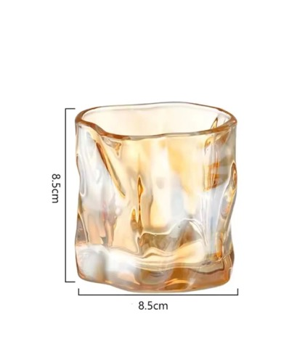

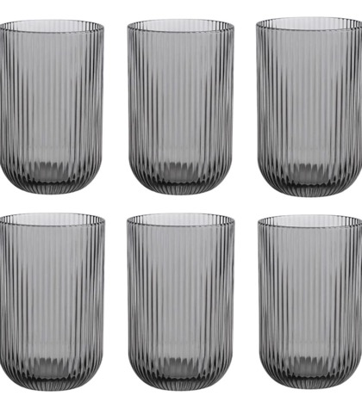
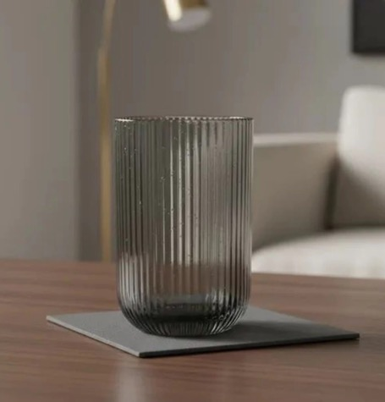
23) SET X6 VASOS DE VIDRIO CON FORMA DORADOS
Set X6 Vasos de Vidrio con Forma Dorados
Material: Vidrio
Color: Dorado
Medidas: 8,5 x 8,5cm APROX
24) SET X6 VASOS DE VIDRIO CON RAYAS
  Set X6 Vasos de Vidrio con Rayas
  Material: Vidrio
  Color: Gris
  Medidas: 13cm APROX

Slide 14
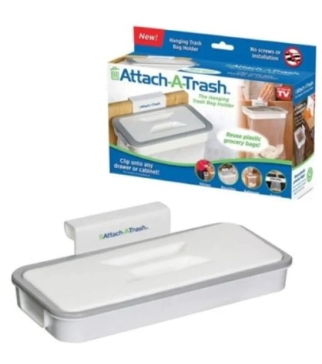
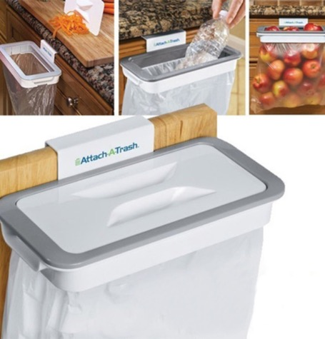
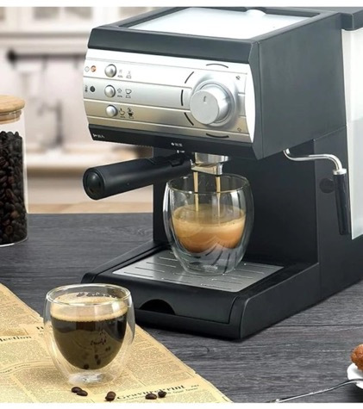
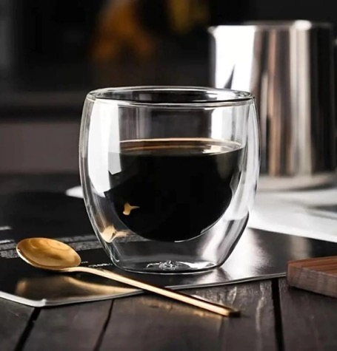
25) SOPORTE CESTO COLGANTE PARA BOLSA
Soporte Cesto Colgante Para Bolsa
Material: Plástico
Medidas: 24,5X11,5 cm APROX
26) VASO DOBLE VIDRIO 150ML
  Vaso Doble Vidrio 150ml
  Capacidad: 150ml
  Color: Transparente
Material: Vidrio

Slide 15
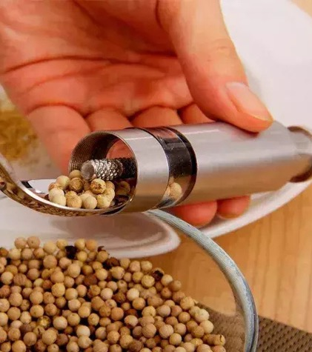



27)PIMENTERO MOLINILLO PISTON PIMIENTA SAL ACERO INOXIDABLE
  Largo de 15 cm y diámetro de 2,5 cm,
  Mecanismo simple y efectivo: Presioná la parte superior para moler pimienta, maíz, semillas de mostaza y otras especias similares con una sola mano.
  Recarga sencilla: Cuenta con un tornillo en la parte inferior que facilita el relleno sin complicaciones.
  Material resistente: Fabricado en acero inoxidable de alta calidad, que garantiza durabilidad y un acabado plateado elegante.
28) MINI PERFUMERO PORTÁTIL RECARGABLE 5ML POCKET
  🏗️ Material: Carcasa de metal (aluminio) y envase interior de vidrio.
  📏 Medidas: 8 cm de alto x 1,7 cm de ancho.
  🎨 Colores: Dorado, Plateado, Rosa, Azul, Celeste, Violeta y Negro.
  ⚠️ Nota: Se envía color surtido según disponibilidad de stock.

Slide 16





29) ROCIADOR ACEITE ALTA PARA AIRFRYER ENSALADA COMIDA
  - Dimensiones: 23 x 6 cm aprox.
  - Capacidad: 200 ml.
- Colores disponibles: Blanco y Negro
30) ROCIADOR ACEITE SPRAY ACETO COCINA CONDIMENTO PULVERIZADOR VIDRIO
  Material: ABS + vidrio
  Tamaño: diámetro 4 cm, altura 17,5 cm
  Capacidad: 100 ml
  Color: Oro

Slide 17






31)SOPORTE MAGNÉTICO PARA CELULAR 360 AUTO ESPEJOS PARED
Ventosa de vacío reforzada con mejora manual de torsión
Imán de rubidio fuerte de doble bobina N52
Ideal para varios escenarios: funciona en superficies lisas como puertas de vidrio, azulejos de cerámica, superficies acrílicas, metal pulido, acero inoxidable, aluminio, cromo y paredes pintadas lisas
Rotación de 360° con soporte estable de tres ejes
Amplia compatibilidad con todos los teléfonos inteligentes
Fuerte sujeción magnética, compatible con señales y compatible con fundas
32)TAPAS DE SILICONA PACK DE 6 COCINA CIRCULARES MULTIUSO
  Tapa 1: 20,50 cm
  Tapa 2: 16,50 cm
  Tapa 3: 14,50 cm
  Tapa 4: 11,50 cm
  Tapa 5: 9,50 cm
  Tapa 6: 6,50 cm

Slide 18




32) ASPIRADORA PORTÁTIL BATERÍA MULTIFUNCIÓN PREMIUM
  - Material del producto: ABS/ Capacidad: 0,4 L
  - Entrada 100-240 V AC 50/60 HZ, corriente continua de 12 V 1 A
  - Tensión nominal: 18,5 V
  - Grado de vacío: 5000 PA
  - Tiempo de carga: aproximadamente 3 horas
  - Capacidad de la batería: corriente
  - Ruido: aproximadamente 80 dB a una distancia de 1 m
  - Velocidad: 35000 rpm
33) PACK X4 SORBETES METÁLICOS + LIMPIADOR
  metalicos
  reusable sy ecologicos
  4unidades + cepillo limpiador

Slide 19




34)PASTILLAS PARA LIMPIEZA LAVARROPA X12 EVITA MALOS OLORES
--Tabletas potentes de limpieza profunda: disuelven eficazmente los residuos que causan olores, la suciedad y la acumulación de detergente del tambor de la lavadora, la tina y los componentes internos.
-Compatibilidad universal con lavadoras: Compatible con lavadoras de alta eficiencia (HE), de carga frontal y de carga superior. Compatible con las principales marcas como LG, Samsung, Whirlpool, GE y más.
35)BANDEJA TEXTURADA 29X13 CM RECTANGULAR MULTIUSO PLÁSTICO
- Bandeja Texturada
- Tamaño: 29x13x2 Cm
- Rectangular
- Plástico
- Texturizada

Slide 20




36)HUMIDIFICADOR RELAJANTE OFICINA Y HOGAR CON LUZ
  Combate el aire seco del aire acondicionado o la calefacción, cuidando tu piel, ojos y vías respiratorias
  Cromoterapia Relajante
  Silencio Absoluto
  Estilo Minimalista
37)SET CUCHARAS X6 DORADAS
-Material: acero inoxidable resistente y duradero.
-Color: dorado brillante, acabado espejo.
-Medida: 13,5 cm de largo.
-Incluye: 6 cucharas.
-Diseño ergonómico para un uso cómodo.

Slide 21




38)MARCADORES PARA UÑAS METÁLICOS X12
IDIFICADOR RELAJANTE OFICINA Y HOGAR CON LUZ
  Multiuso: se puede usar también sobre papel, tela, lettering, etc.
  Resistente al agua: tus diseños se mantienen intactos en el día a día.
  -Removible con alcohol: fácil de quitar sin dañar tus uñas.
  -Perfecto para letras, dibujos, formas y detalles precisos
  -Compatible con top gel o esmalte en gel para sellar
  -Doble punta: para líneas, contornos y detalles.
  Incluye: 12 resaltadores metalizados
39)VASO DE BEBE 360° ANTIVUELCO
-Su tecnología 360° permite beber desde cualquier borde
Asas ergonómicas que se adaptan perfectamente a sus manitos
Diseño resistente y colorido
Con tapa protectora
-Capacidad: 280 mL
-Colores disponibles: azul, rosa, naranja y verde
-Libre de BPA
-Silicona

Slide 22




40)ORGANIZADOR PARA ASIENTO AUTO TABLET JUGUETES BOTELLAS
  - Maximiza la funcionalidad de tu vehículo con el Organizador Asiento Trasero de Auto Multiuso
  Fabricado en poliéster impermeable,
  60 cm de largo y 40 cm de ancho
  peso de 500 g, es fácil de instalar y quitar,
  - Medidas bolsillo tablet: 18cm x 17cm
  No retiene olores.
41) DEPILADOR FACIAL VELLO 2 EN 1 DOBLE PUNTA
  - Incluye 2 Cabezales Removibles Lavables
  - Incluye Cable USB de Carga.
  - Depiladora Facial (Cejas - Bozo - Nariz), de Axilas, Manos, Piernas, Cavado, etc.
  - Reduce la Irritación en la Piel.

Slide 23




42)ESCOBILLA CON DISPENSER JABÓN PARA BAÑO
  Escobilla silicona flexible con dispenser jabon liquido:
  Largo: 41cm
  Ancho de escobilla: 8cm
43) LICUADORA PORTATIL BATIDOS CON CUCHILLAS POTENTE FRUTAS
  Capacidad: 380 ml
  Capacidad batería: 2000mAh
  Tiempo de carga: 3 horas aprox.
  Material del envase: PP, PC, ABS y Silicona
  Voltaje: 3.7 V
  Tamaño: 23.5cm x 8cm.

Slide 24




43)RIZADOR BUCLERA ONDAS CABELLO
  ¿Cómo usar?
  1. Coloque la varilla para rizar sobre su cabello, puede sujetarla en la parte superior o asegurar un lado con una coleta como una cola de caballo.
  Luego, seque el cabello con el viento o ligeramente húmedo alrededor del otro lado de la cinta para rizar y asegúrelo con un coletero en la parte inferior.
  Se puede dejar actuar durante una hora o dos o durante la noche con el cabello ligeramente húmedo o seco
45)GORRO GEL ALIVIO DOLOR DE CABEZA Y ESTRÉS MULTIFUNCIONAL
compresión de migraña frío/calor
alivio del dolor de cabeza
Ultra flexible y cómodo
Enfriamiento instantáneo
Disponible en 2 colores: Negro y Rosado

Slide 25




66) MINI CÁMARA IMPRESORA PARA NIÑOS FOTOGRAFÍA
  impresión instantánea para niños puede tomar fotos, grabar videos, conectarse a teléfonos inteligentes e imprimir imágenes utilizando tecnología de impresión térmica
  pantalla IPS de alta definición de 2,4 pulgadas con botones
  Fotografía de un solo toque
  Batería de larga duración
  Grabación de vídeo de alta definición
  Color: rosa, azul
47)PROCESADOR DE ALIMENTOS 2LT VERDURAS
  Capacidad generosa de 2L
  Potencia de 1000W
  Multifuncional: está diseñado para múltiples tareas culinarias, desde picar verduras hasta preparar alimentos para bebé y crear rellenos para tartas
  4 Hojillas
  - Material: Acero Inoxidable
  - Tapa de plástico resistente

Slide 26




48)MINI LINTERNA LAMPARA LED RECARGABLE
  Recargable 500 Lúmenes COB – Portátil, Multifuncional y Ultrabrillante
  4 Modos de Luz
  Recargable USB
  Diseño Portátil y Versátil: Solo 45g, con clip metálico, imán y soporte plegable de 180°.
  Carcasa ABS + aluminio, anticaídas, antiimpactos y resistente al agua.
  Incluye abrebotellas, ideal para camping, pesca, emergencias o uso diario.
49)SET DE CUBIERTOS PARA BEBÉ ERGONOMICOS
  Diseño ergonómico y curvado
  Silicona suave y segura
  Livianos y fáciles de agarrar
  100% libres de BPA
  Incluye estuche plástico para llevar a todas partes
  Cuchara y tenedor: 5 x 12 cm
  Colores disponibles: rosa y azul

Slide 27




50)LÁPIZ ÓPTICO PARA TABLET Y CELULAR PORTÁTIL 8 HORAS AUTONOMÍA
  Lápiz Óptico Universal Recargable Para Tablet Y Celular
  -La punta del Lapiz está hecha de un material conductor especial y está rectificada con precisión.
  Es compatible con el 98% de los dispositivos de pantalla táctil capacitiva del mercado, como teléfonos inteligentes, tablets.
  -Uso continuo hasta 8 horas (solo como referencia)
  -Cuenta con apagado inteligente luego de 5/30 minutos sin usar.
51)CINTA ANTIHUMEDAD IMPERMEABLE BAÑO 3MTX3.8CM
  Medidas: 3mx3.8cm
  La tira a prueba de fugas tiene una superficie suave y hermosa, con una línea de pliegue central y una curva de 90 grados para sellar herméticamente los huecos. Ampliamente utilizado, como fregaderos, estufa de gas de cocina, lavabo del baño, esquinas inferiores de la bañera, bordes inferiores de paredes y huecos de pared.

Slide 28




52)TERMÓMETRO DIGITAL CON SONDA AMBIENTAL
  Rango de medición de -50°C a 100°C
  Lectura Fácil Y Cómoda La pantalla LCD con dígitos grandes
  Sonda Sumergible Y Resistente
  Humedad: Resolución de la pantalla 1% RH
  -Pila incluida
  -Dimensión: 48 x 28.5 x 15.2mm
  -Dimensión del LCD: 40 x 22.5mm
  -Peso Neto: 45g
53)SET INFANTIL UTENSILIOS SILICONA PARA BEBÉ
  🍏 Babero ajustable con receptor de alimentos.
  🍏 Plato con divisorios, antideslizante.
  🍏 Cuenco tipo bowl.
  🍏 Vaso para sorber con su respectivo pico
  🍏 Cuchara y tenedor con mango de madera.
  🍏 Cuchara y tenedor con tope completamente de silicona
  Colores disponibles: Gris, azul, rosa, verde y salmón

Slide 29




54)PELOTA INTELIGENTE PARA GATO USB CON COLA
  1) Estimula el ejercicio: Ayuda a mantener a tu gato activo y en forma.
  2) Reduce el estrés y el aburrimiento: Ideal para momentos en los que no podés jugar con él.
  3) Fomenta su instinto natural: Diseñada para atraer la atención de tu felino.
  4) Material seguro y duradero: Sin riesgos para las garras ni los dientes de tu mascota.
  5) Fácil de usar: Ligera, fácil de limpiar y siempre lista para la diversión.
55) CEPILLO A VAPOR MASCOTA MASAJEADOR RECARGABLE USB
  Función Masajeadora: Relaja a tu mascota y mejora la circulación sanguínea.
  Tecnología de Vapor: Desenreda el pelaje sin causar dolor y ayuda a eliminar bacterias y alérgenos, promoviendo una higiene más profunda.
  Diseño Ergonómico
  Materiales de Alta Calidad: Fabricado con materiales duraderos como TPE y ABS para una larga vida útil.
  Recargable por USB, con botón de vapor de un solo clic y opción para agregar perfumes.

Slide 30




56) MANGA DE SILICONA 6 PICOS
  Manga de silicona profesional de 30 cm de largo (grande)
  sellada con soldadura térmica con punta recortada y abertura superior con borde liso
  lavable y reutilizable.
  7 picos rusos de acero inoxidable lavables
  Cinta para colgar.
57) SACACORCHOS ELÉCTRICO AUTOMÁTICO UNIVERSAL
  Funciona con pilas no incluidas
  4x22cm
  Liviano y facil de usar

Slide 31




58) ESTACIÓN DE CARGA USB CARGA RÁPIDA CON 20 PUERTOS
  Estación de Carga Rápida 100W para Teléfonos
  Equipado con tres chips de tecnología avanzada
  protección inteligente contra sobrecargas
  Fabricado con materiales respetuosos con el medio ambiente como ABS y PC
  Adecuado para la mayoría de los dispositivos inteligentes con puertos USB, incluidos iPhone, Android, tablets, y más.
61) BATIDOR ELÉCTRICO DE CAFÉ LECHE ESPUMA HUEVOS CREMAS USB
  Diseño ergonómico y cómodo
  Resistente y fácil de limpiar, con dos cabezales intercambiables.
  Sirve para Capuccino , Malteadas, Chocolate, Latte Machiatto , Tragos, Postres , Cremas y Omelettes.
  Carga con USB (incluido)
  A diferencia de los otros tipos de batidores manuales portátiles, este batidor tiene 3 modos de velocidad y 2 cabezales intercambiables.

Slide 32




59) PLATO COMIDA BEBES ANTIVUELCO GIRATORIO ANTIDERRAME
  Material: Plástico ABS
  Diseño ergonómico con tres asas
  Cuenco interior fijo para evitar caídas
  Resistente y fácil de limpiar
60) BALANZA PARA VALIJA PORTATIL DIGITAL DE MANO 10GR-50KG
  Función tara
  Bloqueo de datos
  Una función de apagado automático
  Cambia fácilmente entre lb / kg
  sensor de temperatura (se puede usar para probar la temperatura exterior)
  Capacidad: 50kg / 110lb, graduación: 10g / 0.02lb
  Alimentación: 1 x 3V CR2032 batería de litio

Slide 33




62) SACA PELUSAS ELÉCTRICO PORTÁTIL USB QUITA PELUSAS ROPA
  Simplemente enciende el quita pelusas y coloca sobre la tela deseada, en un solo paso, verás todo el exceso de bolas de pelusa eliminadas. Los aspira en el compartimento de almacenamiento que es extraíble para que puedas limpiarlo fácilmente.
  Adecuado para todo tipo de tejidos: ropa, suéteres, cojines, mantas, calcetines, abrigos de lana y también se puede utilizar en muebles y decoración del hogar.
63) CÁMARA DIGITAL FOTOS COMPACTA NIÑOS RECARGABLE + JUEGOS
  Pantalla LCD TFT de 2,0 pulgadas
  Diversas escenas preestablecidas: automático, retrato nocturno, paisaje,
  Grabación de video en formato AVI con calidad de hasta 1080P
  Modo de captura con temporizador
  Apagado automático para ahorrar energía.
  Batería de larga duración de 400mAh con carga rápida de 5V-1A.
  incluye: cámara digital, cable USB, manual de instrucciones y cuerda colgante

Slide 34




64) LUZ DE EMERGENCIA RECARGABLE DE 30 LEDS PORTÁTIL
  30 Leds
  Capacidad de la batería: 1200 mah
  Medidas: 20,4 cm x 5 cm x 2.7 cm
  Botón para luz suave y luz fuerte.
  Cable USB
65) TERMO CON SENSOR DE TEMPERATURA BOTELLA TÉRMICA DE 500 ML
  Sensor de temperatura integrado, con pantalla táctil
  Material: acero inoxidable 304 + PP
  Colores surtidos (se envian de acuerdo a disponibilidad)
  Capacidad: 500ml
  Batería integrada. Vida útil de 500 días.
  No necesita carga.
  Tamaño del artículo: 6,5x23,0 cm

Slide 35




66) DECANTADOR VINO OXIGENADOR AIREADOR CON BASE FILTRO PORTATIL
  exalta el sabor y el aroma del vino
  Se logra los mismos resultados que un decantador, pero en mucho menor tiempo
  El filtro que posee ayuda a separar los sedimentos del vino.
  faciles de trasladar gracias a su dimension.
69) PICADORA DE POLLO CARNES TRITURADORA MANUAL PARA COCINA
-Trituradora de pollo: Este pollotrituradora está hecho de PP y PC de grado alimenticio de alta calidad, libre de BPA, resistente al calor, no tóxico e inodoro, seguro de usar.
Base antideslizante
Tapa y picos transparentes
Fácil de usar y mango ergonómico
Antes de usar, cocine pollo, cerdo, carne de res y otra carne con agua hasta que sea suave para que sea más fácil de triturar.

Slide 36




67) BOMBILLO LAMPARA LED PLEGABLE 4 ASPAS ALTA ILUMINACIÓN
  cuatro cabezales de panel LED,
  más de 40.000 horas de tiempo de funcionamiento constante
  Puede ahorrar más del 80% de energía
68) CESTO CANASTO ORGANIZADOR TRIPLE ROPA SUCIA LAUNDRY
  3 secciones de gran capacidad
  Cada bolsa de lavandería puede contener hasta 2 cargas de ropa de tamaño estándar.
  6 correas en la parte superior son buenas para la estabilidad.
  diseñado con marco de aluminio desmontable
  El marco de aluminio se pliega fácilmente para el almacenamiento cuando no se utiliza.
- Fácil armado y desmonte

Slide 37




70) CALENTADOR DE MANOS ELÉCTRICO PORTÁTIL PARA DIAS DE INVIERNO
-Calentador de manos recargable y reutilizable
Batería incorporada de gran capacidad que ofrece de 3 a 6 horas de uso duradero con 2 a 3 horas de carga
Calentamiento rápido en 3 segundos
3 niveles de temperatura
71) ANTIFAZ DE JADE PURIFICA Y RELAJA PIEL TENSA ARRUGAS MEDITACIÓN
  Portátil: Plegable, fácil de usar, almacenar y transportar.
  🌿El frío y peso del jade ayudan a despejar los senos nasales y facilitan la respiración.
  🌿Puede usarlo caliente (sumergiendolo en agua caliente), para relajar el rostro y aliviar dolores
  🌿Alivia la frente y puede reducir dolores de cabeza.
  🌿Cierra los poros, promueve la producción de colágeno y mejora el tono de la piel

Slide 38




72) LED PARA ESPEJO TIRA ADHESIVA ILUMINACIÓN BAÑO COCINA
-[Control táctil] Toca el interruptor para ajustar el brillo según tus necesidades
Elige el nivel de brillo
Cuidado de la vista
[Fácil instalación] Con las tiras adhesivas incluidas,
Medida: 1.90mts
101) PELOTA DE FÚTBOL PROFESIONAL ENTRENAMIENTOS NRO 5
  Pelota Fútbol 400gr
  -Color: SURTIDO
  - Excelente rebote y respuesta en cada toque.
  - Apta para partidos y entrenamientos profesionales.
  - Resistente al desgaste y a la humedad.
  - Ligera y cómoda para un mejor control de la Pelota.

Slide 39




74) ADAPTADOR CANILLA GRIFO COCINA AIREADOR 3 TIPOS DE CHORRO GIRATORIO
diámetro de 5 cm y una altura de 7 cm,
material de acero garantiza durabilidad y resistencia
El modelo adaptador incluye un soporte que facilita su instalación en la canilla
3 modos de ajuste
105) BUDINERA ANTIADHERENTE 25X11X7CM COCINA HORNO
  silicona irrompible, higiénicos, NO retienen los olores ni el sabor, fácil de limpiar, apto para Horno, microondas, freezer, heladera
  -MEDIDA TOTAL : 25 cm X 11 cm X 7 cm profundidad.
  -MEDIDA BASE: 19,5

Slide 40




76) TABLETAS X12 QUITA SARRO DESCALCIFICADORA PAVA CAFETERA
  -12 Pastillas Efervescentes
77) ROTULADORES X48 PZS METÁLICOS CON ESTUCHE ESCUELA LETTERING
  48 marcadores metálicos de 48 colores.
  ontorno de doble línea automático con punta media de 2 mm
  Suave y brillante
  Premium, no tóxico

Slide 41




78) ROTULADORES CON ESTUCHE 36UN METALIZADOS PARA ARTE ARTESANÍA
  Marcadores de contorno de doble línea automático con punta media de 2 mm.
  Tinta con adherencia
  Suave y brillante
  Premium, no tóxico
  Adecuados para la mayoría de superficies lisas como madera, lona, cerámica, metal, piedra y vidrio.
79) ADAPTADOR ENCHUFE UNIVERSAL VIAJERO MULTIUSO
  -Adaptador de corriente universal para viajes.
  -Ideal para viajeros para utilizar los aparatos eléctricos como en casa.
  -Podrás conectar cualquier dispositivo sin necesidad de estar comprando cargadores.
  -Completamente adaptable a cualquier dispositivos como celulares, ipad, cámaras, gps, etc.

Slide 42




80) CINTA TRANSPARENTE SILICONA 2MT DOBLE FAZ MULTIUSO CUADROS ESTANTE
- Super adherente
Puede funcionar perfectamente en un rango de temperaturas desde -20 a 120 Lavable y reutilizable
prácticamente invisible
2 mts de largo
hecho del material de PET, no tóxico
81) MINI WAFLERA ANTIADHERENTE DESAYUNO BRUNCH COCINA
  ✅ Diseño compacto – perfecta para cocinas pequeñas o para llevar de viaje
  ✅ Placas antiadherentes – fácil de limpiar, sin esfuerzo
  ✅ Calentamiento rápido con luz LED indicadora – sabés exactamente cuándo está lista
  ✅ Resultados perfectos – wafles dorados y crujientes cada vez
  ✅ Seguridad garantizada – con corte térmico y control termostático
📏 Diámetro del wafle: 12 cm
🧼 Revestimiento antiadherente

Slide 43




82) LÁMPARA VELADOR ASTRONAUTA PROYECTOR GALAXIA USB
- 8 diferentes efectos de nebulosa y 5 niveles de brillo
- Botón y Control remoto
- Dos modos de temporizador: 45 min, 90 min
- Velocidad y brillo ajustables
- Ángulo de proyección ajustable, la cabeza removible imantada, permite rotación de 360°
- Brazos ajustables
- La base es removible
83) MANDOLINA PREMIUM CORTADOR RALLADOR DE 16 PIEZAS PARA VERDURAS
- 1 cuchilla de brunoise (dados) de 14mm
- 1 cuchilla de brunoise (dados) de 21 mm
- 1 cuchilla para ajo y jengibre
- 2 cuchillas para rallar de 4mm
- 1 cuchilla para rallar de 3mm
- 1 cuchilla para rebanar de 1.5mm
- 1 cuchilla para rebanar de 1 mm
- 1 cuchilla para rebanar papa, pepino, zanahoria Ondulada

Slide 44




84) LAPIZ 3D PEN-2 IMPRESORA C/ PANTALLA SOPORTE 3 FILAMENTOS
  Pantalla LED de Alta Calidad
  Diseño Ergonómico y Ligero
  Incluye: 1 Lápiz 3D Profesional/ 1 Cable USB/ 3 Filamentos de Colores/ 1 Base de Apoyo
  📐 Longitud: 184 mm.
  ⚖️ Peso: 65 gramos (Súper liviano).
  🌡️ Control de temperatura: Ajustable mediante pantalla OLED.
185) FUNDA CUBRE ASIENTO AUTO MASCOTAS PERRO IMPERMEABLE REFORZADO
  - Adiós a la Suciedad: Olvidate de las manchas de barro, pelos de mascota o restos de comida. 🧼
  - Cero Olores: Gracias a su material tecnológico, las fibras no absorben aromas, manteniendo tu auto con olor a limpio. 🌬️
  - Impermeabilidad Total: Protege el tapizado contra líquidos, derrames accidentales y humedad. 💧
  - Higiene Garantizada: Su tela especial previene la formación de moho y la acumulación de bacterias. 🍄🚫

Slide 45




86) CEPILLO FACIAL 5 EN 1 MASAJEADOR
  Exfoliante de células muertas de la piel para una piel joven.
  El masaje y la aplicación de crema hace que penetren mejor en la piel y la mantenga hidratada y nutrida.
  Funciona con 2 Pilas AA (no incluidas)
  Ideal como regalo empresarial, para cumpleaños o aniversarios.
  Incluye 5 cabezales intercambiables para distintos tratamientos
87) FILTRO PURIFICADOR PARA CANILLA
  Filtro de Agua Economice
  El Mismo se lo puede conectar a todo tipo de canillas
  Vida Útil de 1 a 2 Meses , dependiendo del estado del Agua
  Elimina las impurezas del Agua
  Super Útil para utilizar En las Vacaciones !!!!
  Medidas 4 cm X 6 cm
  Apto para canillas de 1/2 pulgada

Slide 46




88) CHALECO CORRECTOR DE POSTURA DEPORTIVO
  -Ayuda a la postura correcta: el corrector de postura de la abrazadera trasera mantiene suavemente la columna vertebral y el cuello alineados para un mejor soporte de la postura para mujeres y hombres.
  -Ajustable: al usarlo se sentirá como una prenda de soporte personalizada, gracias a las correas totalmente personalizables.
  -Fácil de llevar: simplemente pontelo y comienza tu día, ¡es tan cómodo que probablemente olvidarás que lo estás
89) MINI SELLADOR DE BOLSA A PILA (CON IMAN)
  Funciona con 2 pilas no incluidas.
  Específico para BOLSAS FINAS

Slide 47




90) CEPILLO ESPONJA LIMPIEZA RANURA DE VENTANAS MULTIUSO
  se puede utilizar para limpiar persianas de ventanas, estufas, campana extractora, costuras de automóvil, lentes, teclado, persianas de aire acondicionado, etc.
  Materiales de alta calidad: Mango y esponja fregador de ABS, extraíbles y lavables.
91) ENCENDEDOR ELÉCTRICO CHISPERO USB RECARGABLE METALICO
  resistente al viento
  cocina, incienso repelente de mosquitos, vela, parrilla, horno, velas, camping
  Material: de aleación de Zinc + ABS
  Tiempo de carga: 1-2h
  Tamaño: 26cm x 2cm
  Voltaje de carga: DC5.0 + 0,25 V
  Cable de carga: cable USB
  Indicador de Caga

Slide 48




92) CEPILLO ELECTRICO SECADOR DE PELO VOLUMINIZADOR 3 EN 1
  Potencia: 1000W
  Voltaje: 220V
  3 intensidades
  Medidas: 31.5cm x 11cm
93) IRRIGADOR BUCAL PORTÁTIL LIMPIEZA DENTAL RECARGABLE HIGIENE
  tiene 3 modos disponibles: modo suave, fuerte y pulso
  tanque de agua de 220ml de capacidad
  el dispositivo se apagará automáticamente en 2 minutos sin operación
  Cable USB

